Slide 1

项目2
Linux常用命令

Slide 2
项目知识准备
项目设计与准备
项目实施
项目实录：使用Linux基本命令

Slide 3
三、项目实施
任务2-2 熟练使用系统信息类命令
系统信息类命令是对系统的各种信息进行显示和设置的命令。
（1）free命令
free命令主要用来查看系统内存、虚拟内存的大小及占用情况，例如：
[root@Server01 ~]# free
total used free shared buffers cached
Mem: 126212 124960 1252 0 16408 34028
-/+ buffers/cache: 74524 51688
Swap: 257032 25796 231236
常用命令

Slide 4
三、项目实施
任务2-2 熟练使用系统信息类命令
系统信息类命令是对系统的各种信息进行显示和设置的命令。
（2）timedatectl命令
timedatectl命令可以查询和更改系统时钟和设置，你可以使用此命令来设置或更改当前的日期、时间和时区，或实现与远程NTP服务器的自动系统时钟同步。
① 显示系统的当前时间、日期、时区等信息。
[root@Server01 ~]# timedatectl status
Local time: 一 2021-02-01 11:33:31 EST
Universal time: 一 2021-02-01 16:33:31 UTC
RTC time: 一 2021-02-01 16:33:31
Time zone: America/New_York (EST, -0500)

Slide 5
三、项目实施
任务2-2 熟练使用系统信息类命令
系统信息类命令是对系统的各种信息进行显示和设置的命令。
（2）timedatectl命令
timedatectl命令可以查询和更改系统时钟和设置，你可以使用此命令来设置或更改当前的日期、时间和时区，或实现与远程NTP服务器的自动系统时钟同步。
② 设置当前时区。
[root@Server01 ~]# timedatectl |grep Time //查看当前时区
[root@Server01 ~]# timedatectl list-timezones //查看所有可用时区
[root@Server01 ~]# timedatectl set-timezone Asia/Shanghai //修改当前时区

Slide 6
三、项目实施
任务2-2 熟练使用系统信息类命令
系统信息类命令是对系统的各种信息进行显示和设置的命令。
（3）cal命令
cal命令用于显示指定月份或年份的日历，可以带两个参数，其中，年、月份用数字表示；只有一个参数时表示年份，年份的范围为1~9999；不带任何参数的cal命令显示当前月份的日历。例如：
[root@Server01 ~]# cal 7 2022
七月 2022
日 一 二 三 四 五 六
1 2
3 4 5 6 7 8 9
10 11 12 13 14 15 16
17 18 19 20 21 22 23
24 25 26 27 28 29 30
31

Slide 7
三、项目实施
任务2-2 熟练使用系统信息类命令
系统信息类命令是对系统的各种信息进行显示和设置的命令。
（4）date命令
date命令用于从计算机的硬件获得日期和时间。例如：
[root@Server01 ~]# date
2023年 12月 14日 星期四 16:38:09 CST

Slide 8
三、项目实施
任务2-3 熟练使用进程管理类命令
进程管理类命令是对进程进行各种显示和设置的命令。
（1）ps命令
ps命令主要用于查看系统的进程。该命令的语法为
ps [参数]
ps命令的常用参数选项如下：
-a：显示当前控制终端的进程（包含其他用户的）。
-u：显示进程的用户名和启动时间等信息。
-w：宽行输出，不截取输出中的命令行。
-l：按长格形式显示输出。
-x：显示没有控制终端的进程。
-e：显示所有的进程。
-t n：显示第n个终端的进程。
常用命令

Slide 9
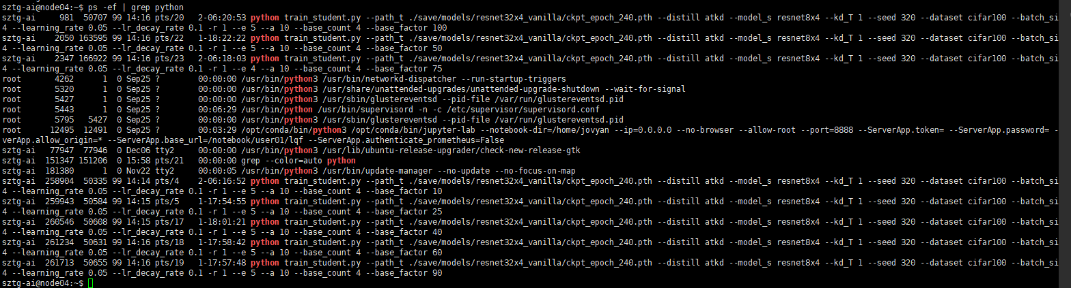
三、项目实施
任务2-3 熟练使用进程管理类命令
如使用”ps -ef | grep python”来查看当前运行的python程序的信息。

Slide 10
三、项目实施
任务2-3 熟练使用进程管理类命令
如使用”ps -ef | grep python”来查看当前运行的python程序的信息。
sztg-ai: 这是运行该进程的用户名，表示该进程的所有者。
261713: 这是进程ID（PID）。这是这个特定进程的唯一标识符。您可以使用这个PID来管理这个进程（比如结束或监控它）。
50655: 这是父进程ID（PPID）。它标识启动这个Python脚本的进程。这对于理解进程层级很有用。
99: 显示的是CPU使用率百分比。该进程正在使用99%的CPU，这个数值非常高，表明这是一个CPU密集型任务。
1-17:57:48: 这是自进程开始以来的经过时间，格式为天-小时:分钟:秒。它显示进程已运行了1天17小时57分钟48秒。
python train_student.py *: 这部分显示了被执行的命令。它正在运行名为 train_student.py 的Python脚本。
如果要杀死该进程，则可使用命令：kill -9 261713 或者 kill -9 50655

Slide 11
三、项目实施
任务2-3 熟练使用进程管理类命令
进程管理类命令是对进程进行各种显示和设置的命令。
（2）pidof命令
pidof命令用于查询某个指定服务进程的PID值，该命令格式为
pidof [参数] [服务名称]
[root@Server01 ~]# pidof sshd
1218

Slide 12
三、项目实施
任务2-3 熟练使用进程管理类命令
进程管理类命令是对进程进行各种显示和设置的命令。
（3）kill命令
kill命令向进程发送强制终止信号。以下命令用于显示kill命令所能够发送的信号种类。每个信号都有一个数值对应，例如SIGKILL信号的值为9。
[root@Server01 ~]# kill -l
1） SIGHUP 2） SIGINT 3） SIGQUIT 4） SIGILL
5） SIGTRAP 6） SIGABRT 7） SIGBUS 8） SIGFPE
9） SIGKILL 10） SIGUSR1 11） SIGSEGV 12） SIGUSR2
常用命令: kill -9 PID号

Slide 13
三、项目实施
任务2-3 熟练使用进程管理类命令
进程管理类命令是对进程进行各种显示和设置的命令。
（4）killall命令
killall命令用于终止某个指定名称的服务所对应的全部进程，该命令格式为
killall [参数] [进程名称]
例如：
[root@Server01 ~]# pidof sshd
1218
[root@Server01 ~]# killall -9 sshd
[root@Server01 ~]# pidof sshd
[root@Server01 ~]#

Slide 14
三、项目实施
任务2-3 熟练使用进程管理类命令
进程管理类命令是对进程进行各种显示和设置的命令。
（5）top命令
和ps命令不同，top命令可以实时监控进程的状况。top屏幕自动每5秒刷新一次，也可以用“top -d 20”，使得top屏幕每20秒刷新一次。
常用命令

Slide 15
三、项目实施
任务2-3 熟练使用进程管理类命令
进程管理类命令是对进程进行各种显示和设置的命令。
（6）bg、jobs、fg命令
jobs命令用于查看在后台运行的进程。例如：
[root@Server01 ~]# find / -name h* //立即通过ctrl + z 将当前命令暂停
[1]+ 已停止 find / -name h*
[root@Server01 ~]# jobs
[1]+ 已停止 find / -name h*
bg命令用于把进程放到后台运行。例如：
[root@Server01 ~]# bg %1
fg命令用于把从后台运行的进程调到前台。例如：
[root@Server01 ~]# fg %1

Slide 16
三、项目实施
任务2-4 熟练使用其他常用命令
除了上面介绍的命令，还有一些命令也经常用到。
（1）clear命令
clear命令用于清除字符终端屏幕内容。
（2）uname命令
uname命令用于显示系统信息。
（3）man命令
man命令用于列出命令的帮助手册

Slide 17
三、项目实施
任务2-4 熟练使用其他常用命令
除了上面介绍的命令，还有一些命令也经常用到。
（4）shutdown命令
shutdown命令用于在指定时间关闭系统。该命令的语法为：
shutdown [参数] 时间 [警告信息]
shutdown命令常用的参数选项如下。
-r：系统关闭后重新启动。
-h：关闭系统。
时间可以是以下几种形式。
now：表示立即。
hh:mm：指定绝对时间，hh表示小时，mm表示分钟。
+m：表示m分钟以后。
例如：
[root@Server01 ~]# shutdown -h now //关闭系统

Slide 18
三、项目实施
任务2-4 熟练使用其他常用命令
除了上面介绍的命令，还有一些命令也经常用到。
（5）halt命令
halt命令表示立即停止系统，但该命令不自动关闭电源，需要人工关闭电源。
（6）reboot命令
reboot命令用于重新启动系统，相当于“shutdown -r now”。
（7）poweroff命令
poweroff命令用于立即停止系统，并关闭电源，相当于“shutdown -h now”。
常用命令

Slide 19
三、项目实施
任务2-4 熟练使用其他常用命令
除了上面介绍的命令，还有一些命令也经常用到。
（8）alias命令
alias命令用于创建命令的别名。该命令的语法为：
alias 命令别名 ＝ "命令行"
[root@Server01 ~]# alias mand="vim /etc/man_db.conf"
//定义mand为命令“vim /etc/man_db.conf”的别名
（9）unalias命令
unalias命令用于取消别名的定义。例如：
[root@Server01 ~]# unalias mand

Slide 20
三、项目实施
任务2-4 熟练使用其他常用命令
除了上面介绍的命令，还有一些命令也经常用到。
（10）history命令
history命令用于显示用户最近执行的命令
（11）wget命令
wget命令用于在终端中下载网络文件，命令的格式为
wget [参数] 下载地址
（12）who命令
who用于查看当前登入主机的用户终端信息，格式为“who [参数]”。

Slide 21
三、项目实施
任务2-4 熟练使用其他常用命令
（16）screen命令
screen允许用户在单个物理终端上运行多个终端会话，同时提供会话持久性，即使用户断开了与终端的连接，会话仍然在后台运行。
常用命令，重点
创建会话：screen -S 会话名
查看运行中的 screen 会话：screen -ls
恢复会话：screen -r [会话ID]
杀死会话：进入会话中后，输入“exit”即可杀死
如果在别的地方已经打开了该会话，就不能再进入，需要将该对话放到后台：screen -d [会话ID]

Slide 22
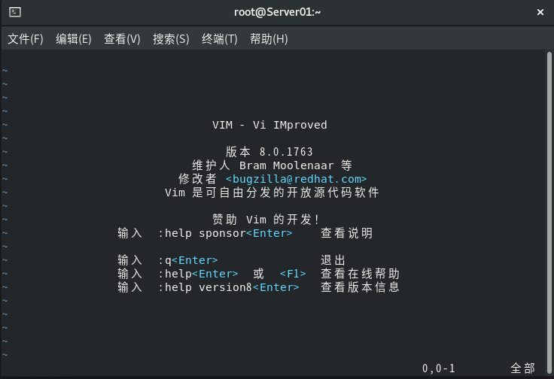
三、项目实施
任务2-5 熟练使用vim编辑器
vim是vimsual interface的简称，它可以执行输出、删除、查找、替换、块操作等众多文本操作，而且用户可以根据自己的需要对其进行定制。
1. 启动与退出vim
在系统提示符后输入vim和想要编辑（或建立）的文件名，便可进入vim，如：
[root@Server01 ~]# vim myfile
如果只输入vim，而不带文件名，也可以进入vim，如图所示。
常用命令
按下“i”健可编辑该文件
按下Esc健可退出编辑

Slide 23
三、项目实施
任务2-5 熟练使用vim编辑器
vim是vimsual interface的简称，它可以执行输出、删除、查找、替换、块操作等众多文本操作，而且用户可以根据自己的需要对其进行定制。
1. 启动与退出vim
在命令模式下vim的基本命令操作：
:w 保存
:w filename 另存为filename
:wq! 保存退出
:wq! filename 注：以filename为文件名保存后退出
:q! 不保存退出
:x 应该是保存并退出，功能和:wq!相同
常用命令，重点

Slide 24
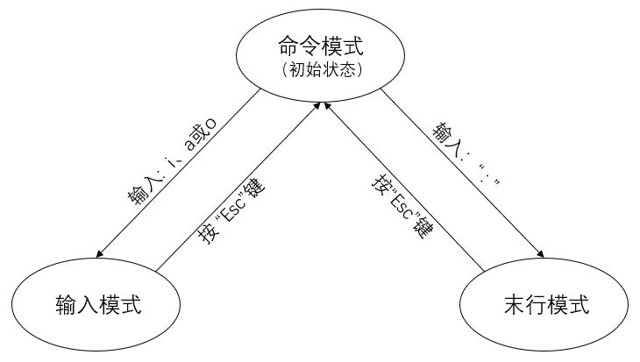
三、项目实施
任务2-5 熟练使用vim编辑器
2. 熟练掌握vim的工作模式
vim有3种基本工作模式：命令模式、输入模式和末行模式。用vim打开一个文件后，便处于命令模式。利用文本插入命令，如i、a、o等可以进入输入模式，按Esc键可以从输入模式退回命令模式。3种基本工作模式的转换如图所示。

Slide 25
三、项目实施
任务2-5 熟练使用vim编辑器
3. 使用vim
具体见教材表格里参数说明。

Slide 26
三、项目实施
任务2-5 熟练使用vim编辑器
4. 完成案例练习
① 在/tmp目录下建立一个名为mytest的目录，进入mytest目录当中。
② 将/etc/man_db.conf复制到上述目录下面，使用vim打开目录下的man_db.conf文件。
③ 使用 Vim 的查找功能，找到所有包含 "MANDB_MAP" 的行。
④ 用 Vim 的替换命令，将文件中所有的 "MANDB_MAP" 替换为 "docpath"。
⑤ 在文件的开始添加一行注释，内容为：“# This is a Vim exercise file”。
⑥ 跳转到文件的最后一行，并在其后添加一行文本：“# End of file”。
⑦打开一个新文件 exercise.txt，粘贴刚才复制的内容。
⑧保存并关闭所有文件，退出 Vim。

Slide 27

四、项目实录
使用Linux基本命令
视频学习

Slide 28
THANKS

